Slide 1
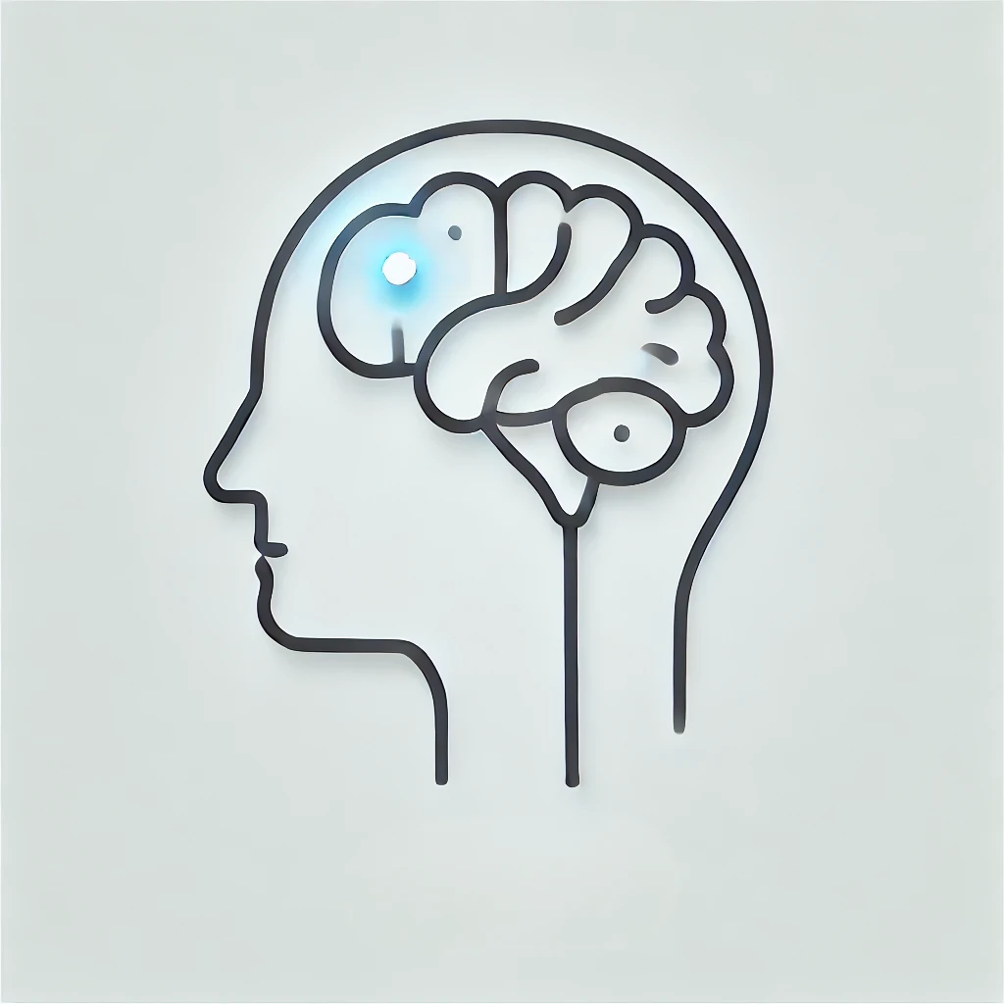
Diagnósticos Modernos em Psicopatologia Clínica
Livio Magalhães

Slide 2
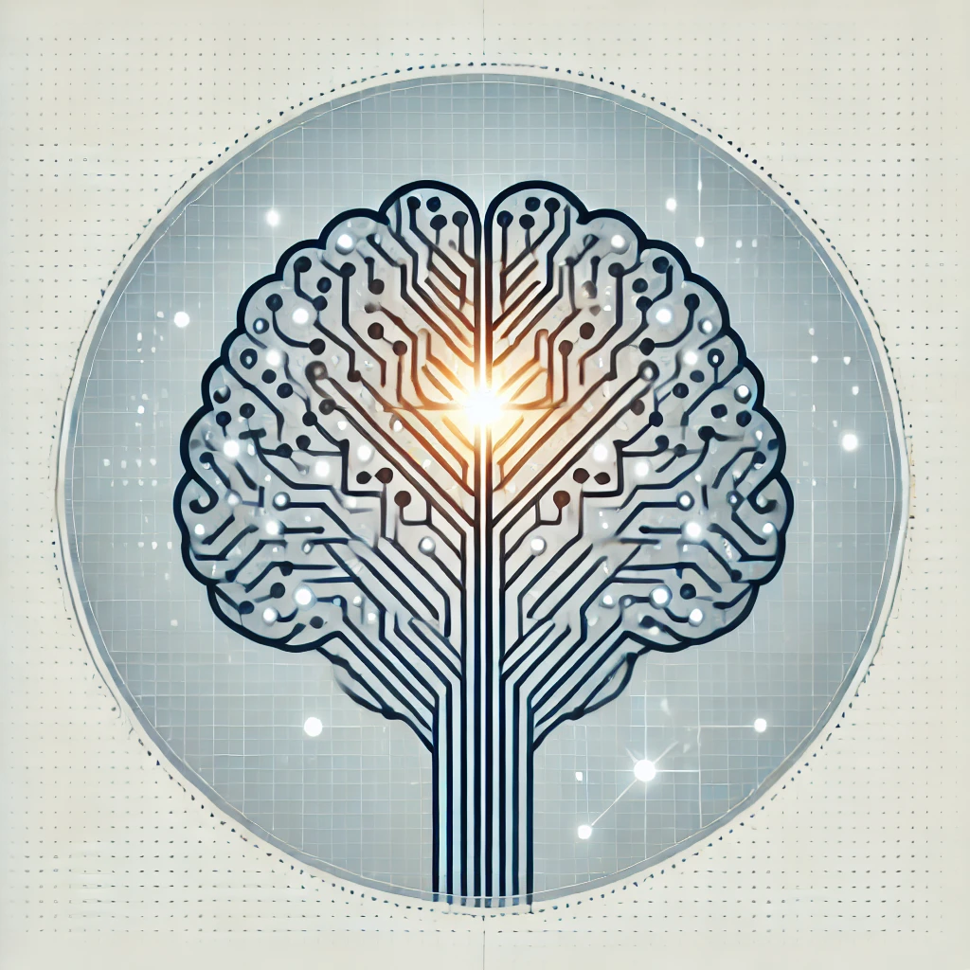
Diagnósticos Modernos em Psicopatologia Clínica
A psicopatologia clínica evoluiu significativamente com o avanço da tecnologia, transformando o diagnóstico e o tratamento de transtornos mentais. Ferramentas como neuroimagem, inteligência artificial e biomarcadores estão ajudando os profissionais a identificar condições de forma mais rápida e precisa. Este eBook apresenta os principais avanços nessa área, explorando como essas inovações estão moldando o futuro da saúde mental.

Slide 3
01
Fundamentos da Psicopatologia Clínica

Slide 4
Fundamentos da Psicopatologia Clínica
Definição e Importância
Psicopatologia é o estudo dos fenômenos psíquicos anormais, base para diagnósticos em saúde mental. Sua relevância está em compreender e tratar transtornos, promovendo qualidade de vida e reduzindo estigmas.
Histórico e Abordagens Contemporâneas
Evolução desde explicações sobrenaturais até o modelo biopsicossocial atual, integrando fatores biológicos, psicológicos e sociais.
Relação com Outras Áreas
Integração com psiquiatria, psicologia clínica, neurociências e ciências sociais, destacando a interdisciplinaridade no diagnóstico.

Slide 5
02
Avanços Tecnológicos no Diagnóstico

Slide 6
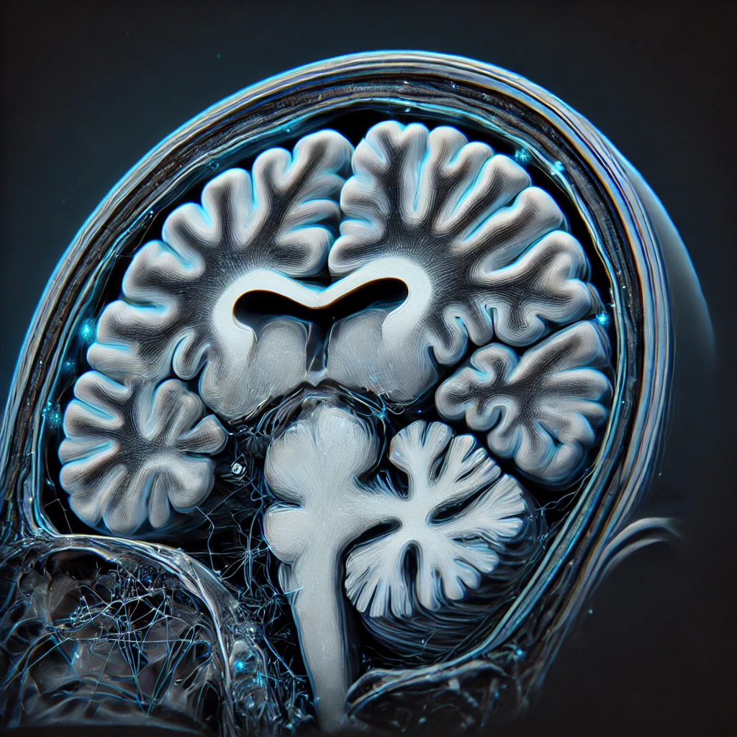
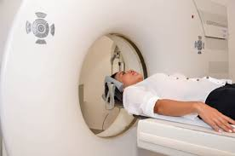
Avanços Tecnológicos no Diagnóstico
Neuroimagem: Visualizando o Cérebro em Ação
As tecnologias de neuroimagem são ferramentas indispensáveis na prática moderna. Elas permitem visualizar a atividade cerebral, fornecendo informações detalhadas sobre estruturas e funções associadas a transtornos mentais.
Ressonância Magnética Funcional (fMRI): Mede alterações no fluxo sanguíneo cerebral, destacando as áreas ativas durante diferentes tarefas cognitivas ou emocionais.
Aplicações: Identificação de disfunções cerebrais em transtornos como depressão e esquizofrenia.

Slide 7
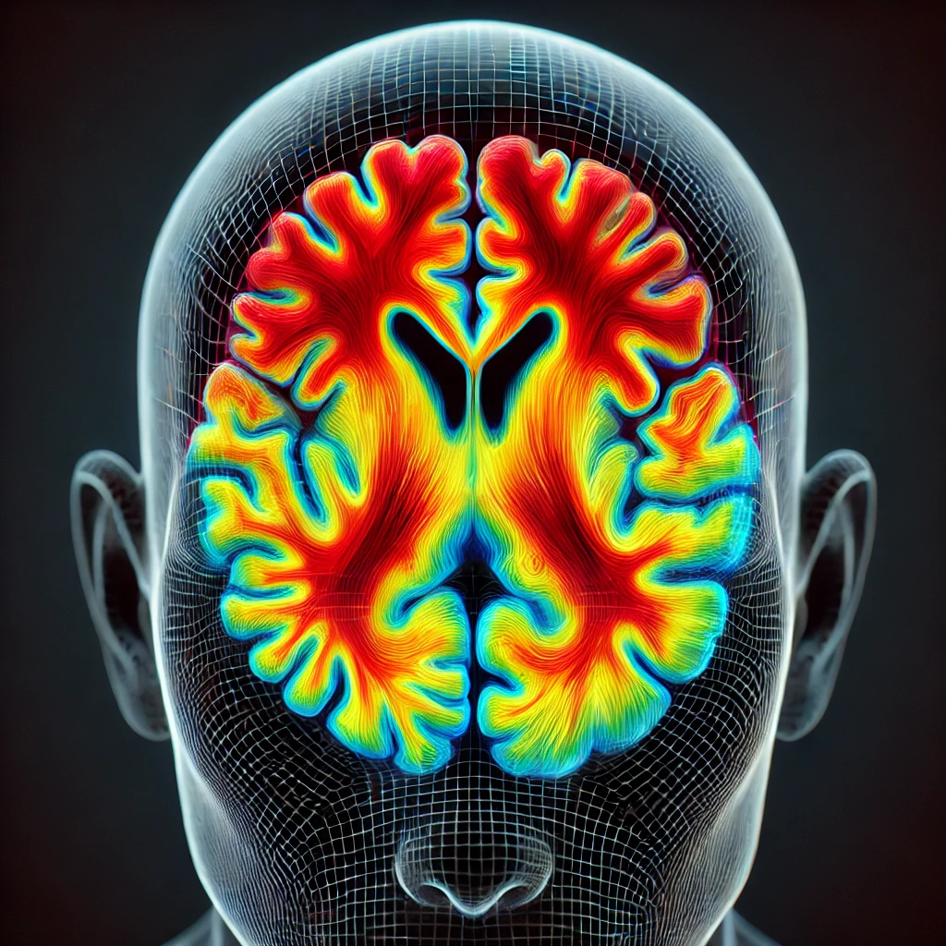
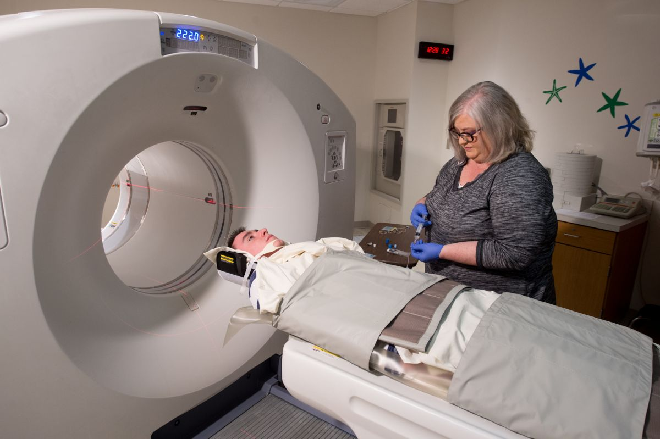
Avanços Tecnológicos no Diagnóstico
Neuroimagem: Visualizando o Cérebro em Ação
Tomografia por Emissão de Pósitrons (PET): Utiliza radioisótopos para mapear processos metabólicos no cérebro.
Aplicações: Avaliação do metabolismo em pacientes com Alzheimer ou transtornos de humor.
Desafios:
Alto custo e acesso limitado.
Necessidade de interpretação por especialistas

Slide 8
Avanços Tecnológicos no Diagnóstico
Inteligência Artificial: Um Novo Olhar para a Saúde Mental
A IA revolucionou o diagnóstico em saúde mental ao permitir a análise de grandes volumes de dados e a detecção de padrões complexos.
Aplicações Práticas:
Análise de Dados Clínicos: IA identifica correlações em prontuários eletrônicos e históricos médicos.
Processamento de Linguagem Natural: Detecta sinais de transtornos em padrões de fala e escrita.
Modelos Preditivos: Avaliam riscos de desenvolvimento de transtornos como ansiedade e esquizofrenia.

Slide 9
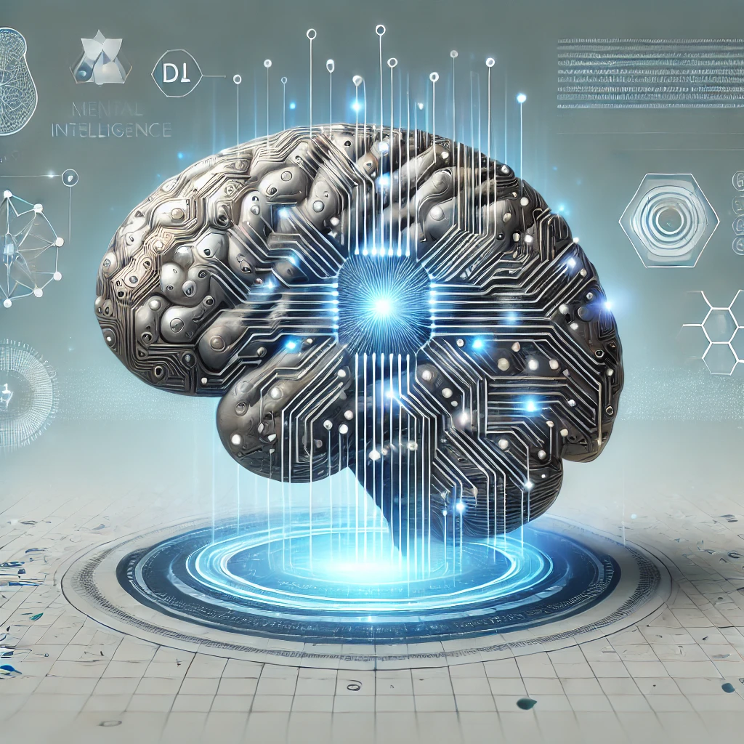
Avanços Tecnológicos no Diagnóstico
Inteligência Artificial: Um Novo Olhar para a Saúde Mental
Benefícios:
Diagnósticos mais rápidos e personalizados.
Monitoramento contínuo via dispositivos vestíveis.
Desafios:
Privacidade e segurança de dados.
Riscos de viés nos algoritmos.

Slide 10
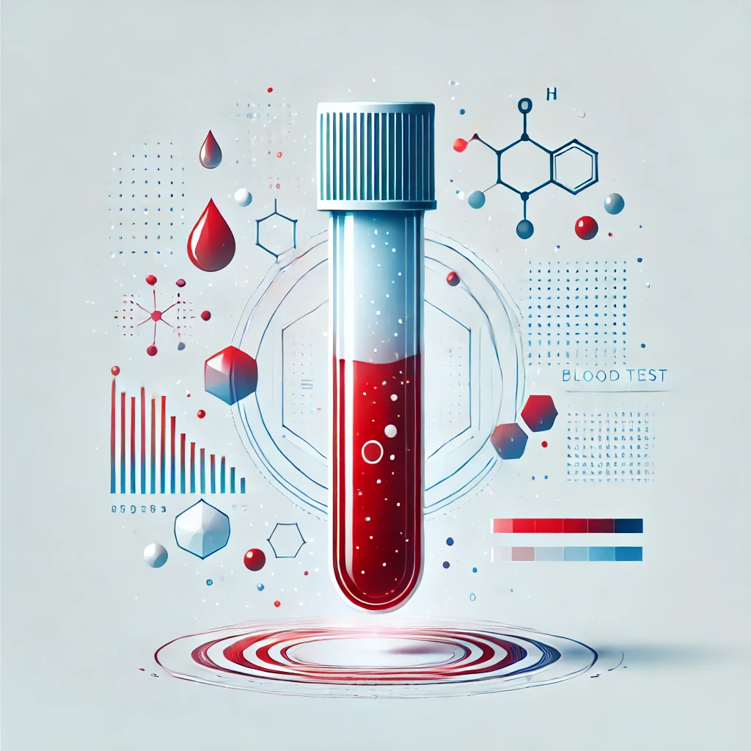
Avanços Tecnológicos no Diagnóstico
Biomarcadores e Genética: Diagnóstico de Precisão
Os biomarcadores são indicadores biológicos que ajudam a identificar condições específicas.
Tipos de Biomarcadores:
Exames de sangue
que detectam níveis
hormonais ou
inflamatórios.
Testes genéticos
que avaliam
predisposição a
transtornos mentais.
Genética e Epigenética:
Estudos mostram como genes e fatores ambientais interagem na saúde mental.
Exemplo: Polimorfismos em genes como o COMT, associados à esquizofrenia.

Slide 11
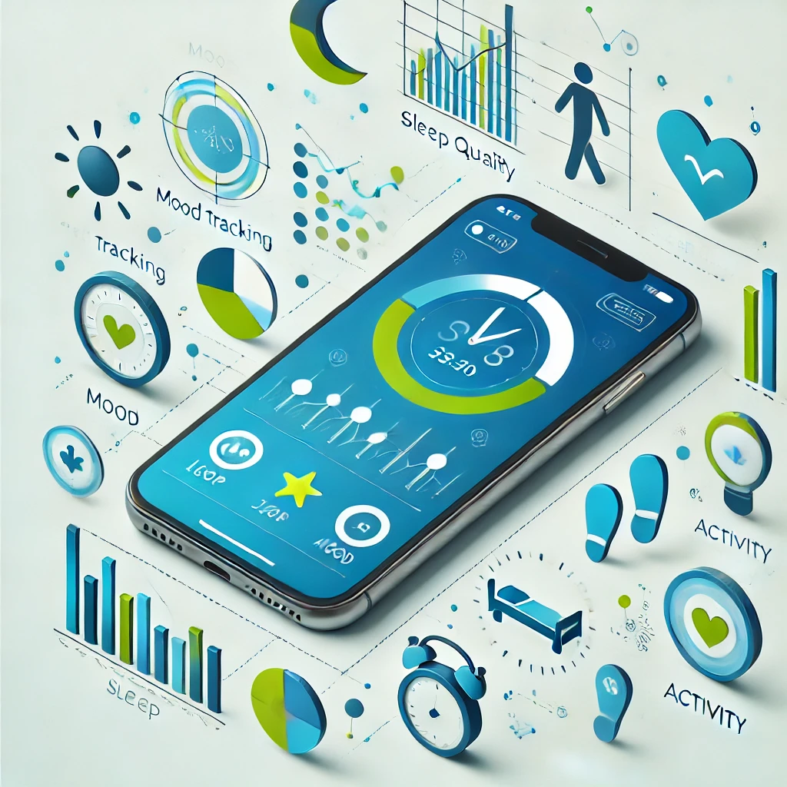
Avanços Tecnológicos no Diagnóstico
Ferramentas Digitais: Saúde Mental na Palma da Mão
Aplicativos Móveis: Monitoram humor, qualidade do sono e padrões de atividade.
Exemplos: Aplicativos que oferecem exercícios de TCC ou rastreamento de ansiedade.

Slide 12

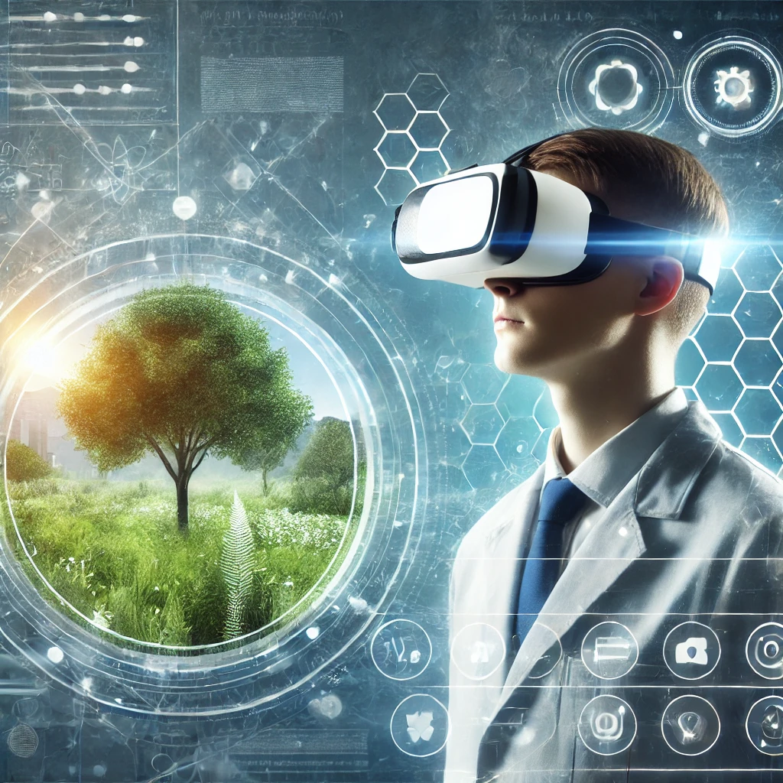
Avanços Tecnológicos no Diagnóstico
Ferramentas Digitais: Saúde Mental na Palma da Mão
Realidade Virtual (VR): Proporciona experiências simuladas para terapia de exposição.
Aplicações: Tratamento de fobias e transtorno de estresse pós-traumático.

Slide 13
Avanços Tecnológicos no Diagnóstico
Ferramentas Digitais: Saúde Mental na Palma da Mão
Vantagens:
Acessibilidade para populações em áreas remotas.
Engajamento ativo dos pacientes.
Considerações:
Garantir validação científica das ferramentas.
Proteger os dados do paciente, em conformidade com a LGPD.

Slide 14
03
Considerações Éticas e Aplicações Práticas Clínica

Slide 15

Considerações Éticas e Aplicações Práticas
Ética e Privacidade
Proteção dos dados dos pacientes e uso responsável de tecnologias, conforme a LGPD e padrões internacionais.
Aplicações Clínicas
Chatbots e aplicativos para monitoramento de humor e suporte emocional.
Realidade virtual para terapia de exposição e treinamento de habilidades sociais.
Futuro da Psicopatologia
Integração de IA como suporte, mas com ênfase na necessidade de supervisão clínica e empatia humana.

Slide 16
Conclusão

Slide 17
Conclusão
Os avanços tecnológicos revolucionaram a psicopatologia clínica, trazendo mais precisão ao diagnóstico de transtornos mentais. Ferramentas como neuroimagem e inteligência artificial tornam o tratamento mais eficaz e personalizado. Essas inovações são essenciais para melhorar a saúde mental.
É indispensável que o uso dessas tecnologias respeite princípios éticos e a privacidade dos pacientes. A integração entre inovação e empatia humana garante um impacto positivo. O equilíbrio entre ciência e cuidado é essencial.
Este eBook apresentou as principais tendências e aplicações práticas da área. O futuro da psicopatologia depende da união entre tecnologia e humanidade, trazendo mais esperança para os tratamentos.

Slide 18
Agradecimento

Slide 19

Agradecimento
Este eBook foi criado com o apoio da inteligência artificial e revisado por um revisor humano para garantir qualidade e precisão.
A diagramação também foi realizada manualmente, unindo tecnologia e cuidado humano. Produzido para fins didáticos, esperamos que ele contribua para seu aprendizado e prática.
Obrigado por nos acompanhar!

